Slide 1
KHAI THÁC DỮ LIỆU
CÂY QUYẾT ĐỊNH (DECISION TREE)
Thành viên nhóm : MSSV
1. Trần Văn Hiền 2001190525
2. Trần Hiếu Nghĩa 2001191901
3. Lê Lưu Hoàng Nhân 2001190186
4. Bùi Đức Huy 2001190561

Slide 2
CÁC MỤC CHÍNH
01
04
02
03
TỔNG QUAN VỀ DECISION TREE
KẾT LUẬN
THUẬT TOÁN ID3
05
CHẠY DEMO
THUẬT TOÁN C4.5

Slide 3
01
TỔNG QUAN VỀ DECISION TREE

Slide 4
DECISION TREE
Cây quyết định (Decision Tree) là một cây phân cấp có cấu trúc được dùng để phân lớp các đối tượng dựa vào dãy các luật. Các thuộc tính của đối tượngncó thể thuộc các kiểu dữ liệu khác nhau như Nhị phân (Binary) , Định danh (Nominal), Thứ tự (Ordinal), Số lượng (Quantitative) trong khi đó thuộc tính phân lớp phải có kiểu dữ liệu là Binary hoặc Ordinal.
Tóm lại, cho dữ liệu về các đối tượng gồm các thuộc tính cùng với lớp (classes) của nó, cây quyết định sẽ sinh ra các luật để dự đoán lớp của các dữ liệu chưa biết.

Slide 5
VÍ DỤ
Xét một ví dụ 1 kinh điển về cây quyết định. Giả sử dựa theo thời tiết mà các bạn nam sẽ quyết định đi đá bóng hay không?
Những đặc điểm ban đầu là:
Thời tiết
Độ ẩm
Gió
Dựa vào những thông tin trên, bạn có thể xây dựng được mô hình như sau:

Slide 6
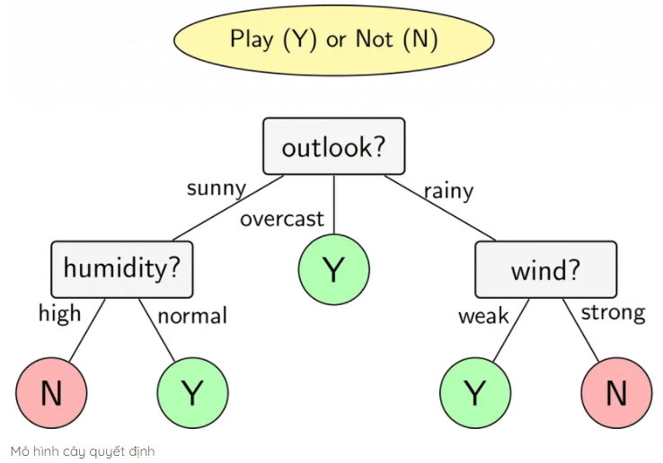
VÍ DỤ
Dựa theo mô hình trên, ta thấy:
Nếu trời nắng, độ ẩm bình thường thì khả năng các bạn nam đi chơi bóng sẽ cao. Còn nếu trời nắng, độ ẩm cao thì khả năng các bạn nam sẽ không đi chơi bóng.

Slide 7
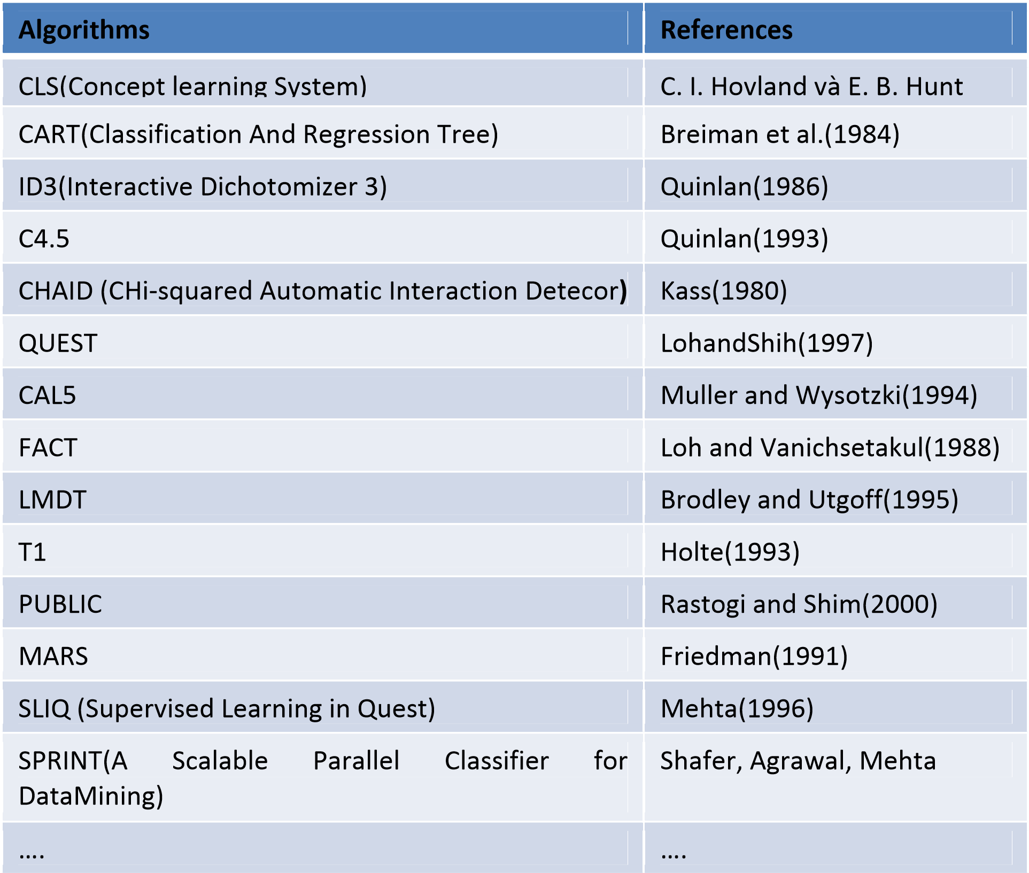
CÁC THUẬT TOÁN TRONG DECISION TREE
Với tiêu chí xây dựng cây quyết định ngày càng đơn giản, cho độ chính xác phân lớp cao, chi phí thấp, có khả năng mở rộng,… thì có rất nhiều tác giả đã cho ra đời các thuật toán ngày càng tối ưu hơn. Một số thuật toán tiêu biểu sau:
Trong phạm vi đồ án môn học này chúng ta sẽ nghiên cứu 2 thuật toán chính gồm thuật toán ID3 và C4.5.

Slide 8
02
THUẬT TOÁN ID3

Slide 9
ID3
Thuật toán ID3 được phát biểu bởi tác giả Quinlan (trường đại học Syney, Australia) và được công bố vào cuối thập niên 70 của thế kỷ 20. Sau đó, thuật toán này được giới thiệu và trình bày trong mục Induction on decision trees, machine learning năm 1986. ID3 được xem như là một cải tiến của CLS với khả năng lựa chọn thuộc tính tốt nhất để tiếp tục triển khai cây tại mỗi bước. ID3 xây dựng cây quyết định từ trên- xuống (top - down). ID3 sử dụng độ đo Information Gain để đo tính hiệu quả của các thuộc tính phân lớp. Trong quá trình xây dựng cây quyết định theo thuật toán ID3 tại mỗi bước phát triển cây, thuộc tính được chọn để triển khai là thuộc tính có giá trị Gain lớn nhất.

Slide 10
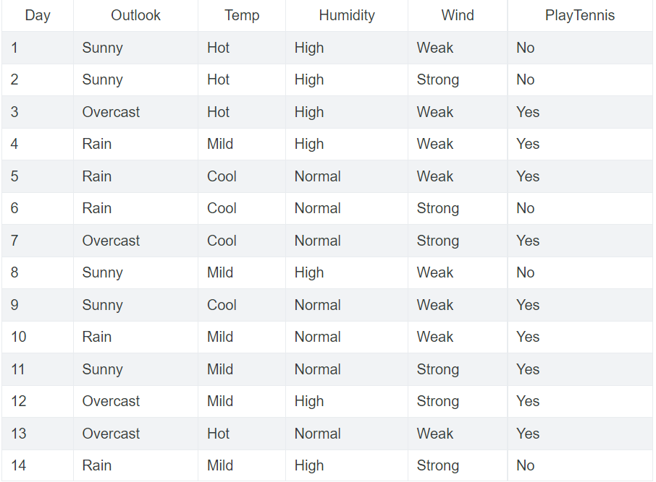
VÍ DỤ - sử dụng thuật toán ID3 xây dựng cây quyết định sau

Slide 11

VÍ DỤ
- Tập dữ liệu trên có 9 kết quả Yes và 5 kết quả No => Kí hiệu [9+, 5-].
- Ta có công thức: Entropy(S)=−p⊕log2p⊕−p⊖log2p⊖
+ Trong đó: p⊕ là tỉ lệ các tập mẫu thuộc lớp dương trong S
p⊖ là tỉ lệ các tập mẫu thuộc lớp âm trong S
- Công thức tổng quát:
Vậy Entropy(S) = 0.94
- Xét thuộc tính outlook => thuộc tính nhận 3 giá trị Sunny, Overcast, Rain.
Ứng với mỗi thuộc tính ta có:
Sunny[2+, 3-] có nghĩa là trong tập S hiện tại có 2 kết quả
Yes và 3 kết quả No tại outlook = sunny

Slide 12
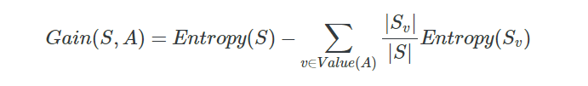

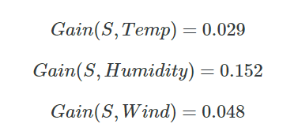
- Tiếp theo tính Information Gain ( độ lợi thông tin ). Thông số này phản ánh mức độ hiệu quả của phân lớp - Công thức: Trong đó: Value(A) là tập các giá trị có thể cho thuộc tính A Sv là tập con của S mà A nhận giá trị Từ công thức ta có: => Tương tự:

Slide 13
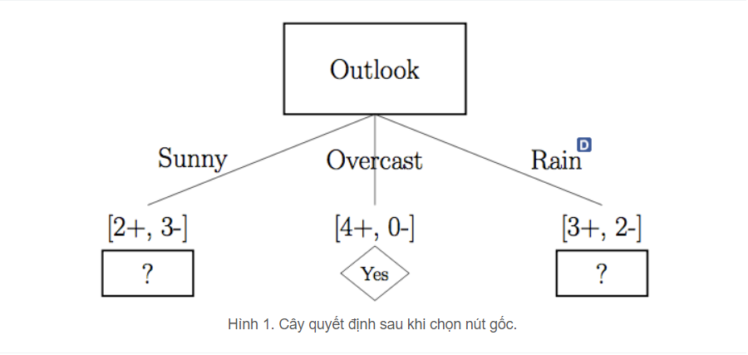
Thuộc tính outlook có information gain cao nhất => Chọn là nút gốc

Slide 14

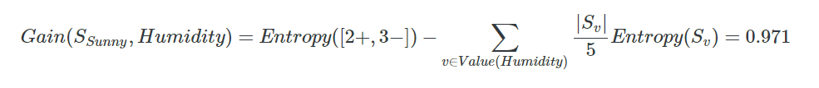
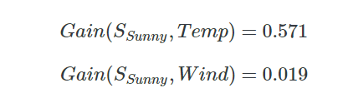
- Tiếp theo ta tính các nút còn lại tại mỗi thuộc tính
Ta thấy:
+ chưa phân lớp hoàn toàn
+ Tại outlook = overcast hoàn toàn phân lớp 4+ và 0- => Đi chơi tennis
- Tương tự tìm nút gốc ta tính Information Gain cho Temp, Humidity và wind
+ Xét Humidity có: S(normal) = [2+, 0-] => tất cả điều là yes
+ S(High) = [0, 3-]
Từ đó:
Tương tự:

Slide 15
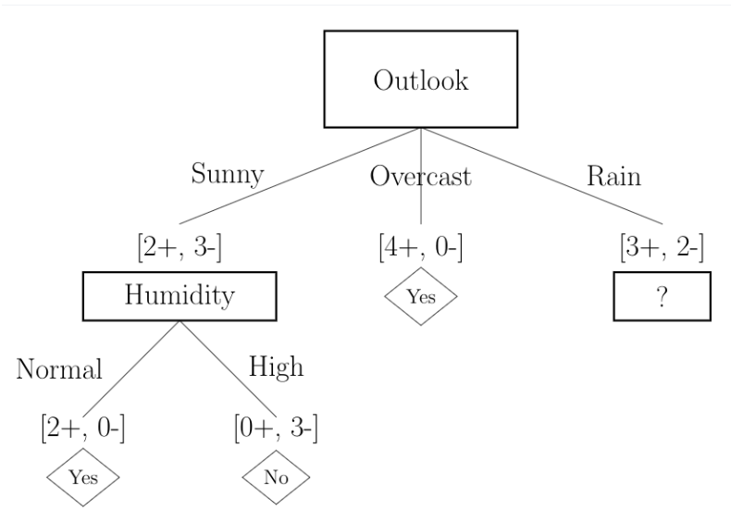
Nhận thấy thuộc tính Humidity có Information Gain cao nhất => làm nút cho nhánh trái cùng

Slide 16
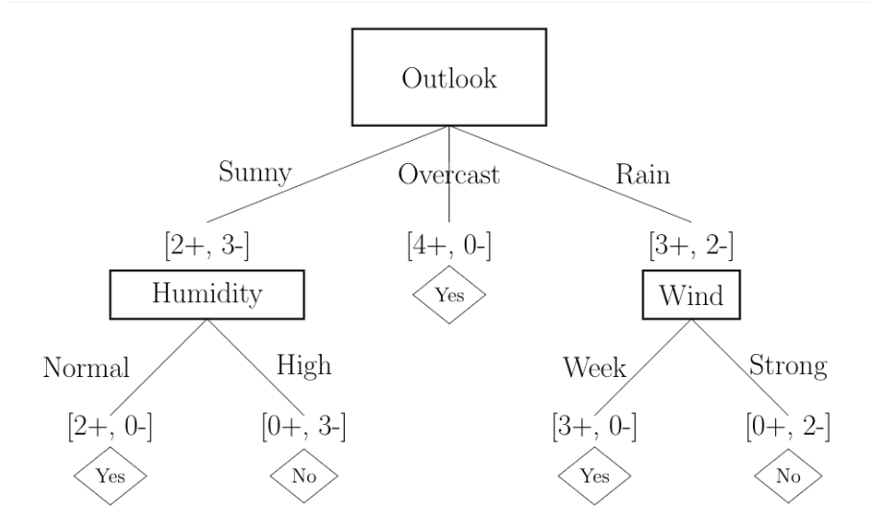
Cây quyết định hoàn chỉnh

Slide 17
NHẬN XÉT
Với việc tính toán giá trị Gain để lựa chọn thuộc tính tối ưu cho việc triển khai cây, thuật toán ID3 được xem là một cải tiến của thuật toán CLS. Tuy nhiên thuật toán ID3 còn các vấn đề chưa được giải quyết như sau:
Vấn đề overfitting.
Độ đo Information Gain chưa thật sự tốt vì còn thiên về các thuộc tính có nhiều giá trị.
Xử lý các thuộc tính có kiểu giá trị liên tục (ví dụ như kiểu số thực).
Xử lý các bộ học thiếu giá thuộc tính (missing-value attributes).
Xử lý các thuộc tính có chi phí (cost) khác nhau.

Slide 18
03
THUẬT TOÁN C4.5

Slide 19
C4.5
Thuật toán C4.5 cũng được tác giả Quinlan phát triển và công bố vào năm 1996. Thuật toán này là một thuật toán được cải tiến từ thuật toán ID3 và giải quyết hầu hết các vấn đề mà ID3 chưa giải quyết như đã nêu trên. Nó thực hiện phân lớp tập mẫu dữ liệu theo chiến lược ưu tiên theo chiều sâu (Depth - First).

Slide 20
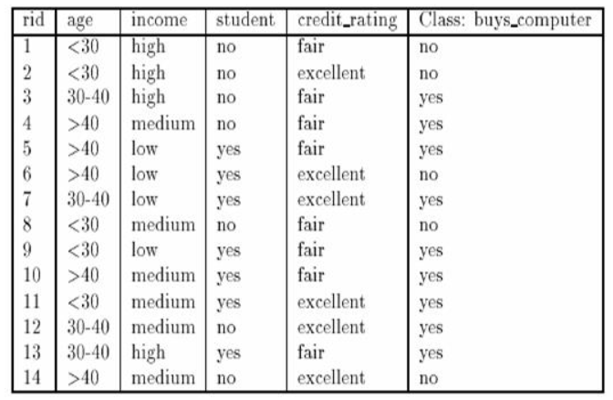
VÍ DỤ

Slide 21
VÍ DỤ
Trong tập dữ liệu trên: S1 là tập những bản ghi có giá trị phân lớp là yes, S2 là tập những bản ghi có giá trị phân lớp là no. Khi đó:
I(S) = I(S1,S2) = I(9,5) = -9/14*log2 9/14 – 5/14*log2 5/14 = 0.940
Tính G(S,A) với A lần lượt là từng thuộc tính:
A = age. Thuộc tính age đã được rời rạc hóa thành các giá trị <30, 30-40, và >40.
+ với age = “<30”: I(S1) = (S11,S21) = - 2/5log2 2/5 – 3/5log2 3/5 = 0.971 +Với age = “30-40”: I(S2) = (S12,S22) = 0 + Với age = “>40” : I(S3) = (S13,S23) = 0.971 = 5/14*I(S1) + 4/14*I(S2) + 5/14*I(S3) = 0.694 Gain (S,age) = I(S1.S2) - = 0.246 Tính tương tự với các thuộc tính khác ta được: + A = income: Gain (S, income) = 0.029 + A = student: Gain (S, student) = 0.151 + A = credit_rating: Gain ( S, credit_rating) = 0.048 Thuộc tính age là thuộc tính có độ đo Information Gain lớn nhất.Do vậy age được chọn làm thuộc tính phát triển tại node đang xét.
C4.5 là một thuật toán hiệu quả cho những tập dữ liệu vừa và nhỏ.

Slide 22
04
KÊT LUẬN

Slide 23
Cây quyết định là một thuật toán đơn giản và phổ biến. Thuật toán này được sử dụng rộng rãi bởi những lợi ích của nó:
Ưu điểm:
Mô hình sinh ra các quy tắc dễ hiểu cho người đọc, tạo ra bộ luật với mỗi nhánh lá là một luật của cây.
Cây quyết định có thể xử lý cả thuộc tính tên và số đầu vào.
Thể hiện của cây quyết định là đủ đa dạng để biểu diễn cho bất kỳ giá trị rời rạc nào.
Cây quyết định có khả năng xử lý các bộ dữ liệu mà có thể gây ra lỗi.
Cây quyết định có khả năng xử lý các bộ dữ liệu mà có giá trị rỗng.
Cây quyết định được xem như là một phương pháp phi tham số. Điều này có nghĩa là cây quyết định không có giả định về sự phân chia bộ nhớ và cấu trúc phân lớp.

Slide 24
Bên cạnh đó, cây quyết định cũng có những bất lợi sau đây:
Nhược điểm:
Hầu hết các thuật toán (như ID3 hoặc C4.5) bắt buộc các thuộc tính mục tiêu phải là các giá trị rời rạc.
Các đặc tính liên quan của cây quyết định dẫn đến những khó khăn khác như là độ nhạy với tập huấn luyện, các thuộc tính không phù hợp, nhiễu.
Mô hình cây quyết định phụ thuộc rất lớn vào dữ liệu của bạn. Thạm chí, với một sự thay đổi nhỏ trong bộ dữ liệu, cấu trúc mô hình cây quyết định có thể thay đổi hoàn toàn.
Cây quyết định hay gặp vấn đề overfitting.

Slide 25
05
DEMO DECISION TREE

Slide 26
THANKS!
Please keep this slide for attribution

